Slide 1


WYKONANIE BUDŻETU
MIASTA KĘDZIERZYN-KOŹLE
ZA ROK 2023
www.kedzierzynkozle.pl

Slide 2
WYKONANIE BUDŻETU MIASTA KĘDZIERZYN-KOŹLE ZA ROK 2023
DOCHODY I PRZYCHODY
384,67 mln zł
DOCHODY
BIEŻĄCE
310,63 mln zł
DOCHODY
MAJĄTKOWE
32,57 mln zł
PRZYCHODY
41,47 mln zł
www.kedzierzynkozle.pl
2/34

Slide 3
WYKONANIE BUDŻETU MIASTA KĘDZIERZYN-KOŹLE ZA ROK 2023
DOCHODY BIEŻĄCE 310,63 mln zł
Dochody własne 202,19 mln zł
dochody własne wpływy z podatków i opłat - 166,30 mln zł
pozostałe dochody - 35,89 mln zł
Dotacje 30,00 zł mln zł
rodzina (m.in. świadczenia rodzinne) - 16,36 mln zł
pomoc społeczna - 1,78 mln zł
pozostałe dotacje - 11,86 mln zł
Subwencje 62,60 mln zł
oświata - 48,06 mln zł
Pozostałe dochody 15,84 mln zł
www.kedzierzynkozle.pl
3/34

Slide 4
WYKONANIE BUDŻETU MIASTA KĘDZIERZYN-KOŹLE ZA ROK 2023
DOCHODY MAJĄTKOWE 32,57 mln zł
dotacje i środki na inwestycje - 17,05 mln zł
wpływy ze sprzedaży majątku -15,29 mln zł
wpływy z tytułu przekształcenia prawa użytkowania wieczystego w prawo własności - 0,15 mln zł
pozostałe dochody - 0,08 mln zł
www.kedzierzynkozle.pl
4/34

Slide 5
WYKONANIE BUDŻETU MIASTA KĘDZIERZYN-KOŹLE ZA ROK 2023
WYDATKI + ROZCHODY 360,76 mln zł
Wydatki bieżące 302,93 mln zł
Wydatki majątkowe 46,61 mln zł
Rozchody 11,22 mln zł
www.kedzierzynkozle.pl
5/34
Notes:
5

Slide 6
WYKONANIE BUDŻETU MIASTA KĘDZIERZYN-KOŹLE ZA ROK 2023
WYDATKI BIEŻĄCE 302,93 mln zł
oświata (m.in. wynagrodzenia nauczycieli, utrzymanie szkół
i przedszkoli) – 112,48 mln zł
rodzina (m.in. świadczenia, utrzymanie żłobków) – 27,31 mln zł
pomoc społeczna (m.in. zasiłki MOPS, Promyczek) – 29,70 mln zł
remonty dróg – 6,52 mln zł
ochrona zdrowia (m.in. badania profilaktyczne) - 3,26 mln zł
dotacje dla gminnych jednostek kultury (MOK, MBP, MZK) - 8,94 mln zł
wydatki MOSiR - 15,70 mln zł
inne - 99,02 mln zł
www.kedzierzynkozle.pl
6/34
Notes:
6

Slide 7


WYKONANIE BUDŻETU MIASTA KĘDZIERZYN-KOŹLE ZA ROK 2023
132 856 500,47 zł
149 154 404,63 zł
115 731 315,83 zł
123 198 451,00 zł
WYNAGRODZENIA
2020
2021
2022
2023
99 974 041,48 zł
112 478 229,22 zł
WYDATKI NA OŚWIATĘ
83 444 194,53 zł
89 592 165,15 zł
2020
2021
2022
2023
www.kedzierzynkozle.pl
7/34
Notes:
7

Slide 8


WYKONANIE BUDŻETU MIASTA KĘDZIERZYN-KOŹLE ZA ROK 2023
15 536 891,63 zł
11 059 895,17 zł
ENERGIA
8 462 223,49 zł
9 885 681,12 zł
2020
2021
2022
2023
2 287 161,66 zł
2 288 929,14 zł
2 497 124,84zł
2 272 418,24 zł
OCZYSZCZANIE MIASTA
2020
2021
2022
2023
www.kedzierzynkozle.pl
8/34
Notes:
8

Slide 9


WYKONANIE BUDŻETU MIASTA KĘDZIERZYN-KOŹLE ZA ROK 2023
1 028 151,72 zł
620 189,99 zł
ZIMOWE UTRZYMANIE DRÓG
366 107,15 zł
143 982,20 zł
2020
2021
2022
2023
UTRZYMANIE DRZEW I KRZEWÓW W PASACH DROGOWYCH
159 954,23 zł
99 794,45 zł
100 867,32 zł
88 744,60 zł
2020
2021
2022
2023
www.kedzierzynkozle.pl
9/34
Notes:
9

Slide 10

WYKONANIE BUDŻETU MIASTA KĘDZIERZYN-KOŹLE ZA ROK 2023
1 040 000,00 zł
WYPŁATA ODSZKODOWAŃ
ZA PRZEJĘTE GRUNTY
423 960,91 zł
288 488,25 zł
233 449,59 zł
2020
2021
2022
2023
www.kedzierzynkozle.pl
10/34
Notes:
10

Slide 11


WYKONANIE BUDŻETU MIASTA KĘDZIERZYN-KOŹLE ZA ROK 2023
803 279,38 zł
897 258,50 zł
OBSŁUGA RATOWNIKÓW
MOSIR
304 640,20 zł
393 322,07 zł
2020
2021
2022
2023
OCHRONA OBIEKTÓW
MOSIR
332 403,83 zł
165 214,66 zł
203 864,07 zł
227 671,71 zł
2020
2021
2022
2023
www.kedzierzynkozle.pl
11/34
Notes:
11

Slide 12


WYKONANIE BUDŻETU MIASTA KĘDZIERZYN-KOŹLE ZA ROK 2023
233 530,54 zł
171 071,50 zł
KOSZTY POSIŁKÓW (OBIADÓW)
DLA PODOPIECZNYCH MOPS
132 313,40 zł
114 572,80 zł
2020
2021
2022
2023
5 716 041,11 zł
UTRZYMANIE MIESZKAŃCÓW
W DOMACH POMOCY
SPOŁECZNEJ
4 446 650,00 zł
4 060 798,00 zł
3 573 627,47 zł
2020
2021
2022
2023
www.kedzierzynkozle.pl
12/34
Notes:
12

Slide 13
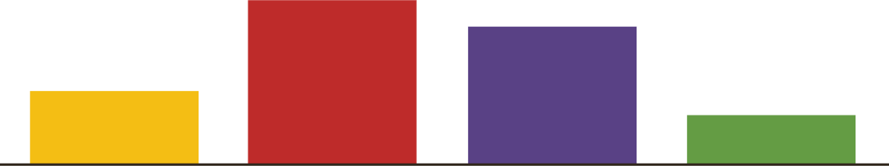
WYKONANIE BUDŻETU MIASTA KĘDZIERZYN-KOŹLE ZA ROK 2023
OGRANICZENIE NISKIEJ EMISJI
(WYMIANA PIECÓW)
2 570 000,00 zł
2 100 000,00 zł
1 712 000,00 zł
1 442 056,00 zł
2020
2021
2022
2023
www.kedzierzynkozle.pl
13/34
Notes:
13

Slide 14
WYKONANIE BUDŻETU MIASTA KĘDZIERZYN-KOŹLE ZA ROK 2023
WYDATKI MAJĄTKOWE 46,61 mln zł
Inwestycje drogowe 14,72 mln zł
PT i przebudowa ul. Gajdzika - 2,20 mln zł
PT i przebudowa ul. Wałowej - 1,97 mln zł
Remont Rynku z ulicami przyległymi - 1,17 mln zł
PT i przebudowa ul. Kościelnej i Zaścianek - 1,04 mln zł
Rozbudowa skrzyżowania ul. Szkolnej z ul. Zwycięstwa - 1,26 mln zł
PT i budowa ul. Chemików 7-9 - 1,05 mln zł
www.kedzierzynkozle.pl
14/34
Notes:
14

Slide 15
WYKONANIE BUDŻETU MIASTA KĘDZIERZYN-KOŹLE ZA ROK 2023
Dugnad w Kędzierzynie-Koźlu – adaptacja budynku przy PSP nr 6 - 1,47 mln zł
Rozbudowa strażnicy OSP Cisowa - 2,02 mln zł
Rozbudowa monitoringu miasta - 2,15 mln zł
Wymiana i unifikacja oświetlenia - 4,03 mln zł
Budowa przedszkola na osiedlu Cisowa - 6,74 mln zł
Termomodernizacja budynku PP nr 26 - 1,40 mln zł
www.kedzierzynkozle.pl
15/34
Notes:
15

Slide 16
WYKONANIE BUDŻETU MIASTA KĘDZIERZYN-KOŹLE ZA ROK 2023
NAJWAŻNIEJSZE
MIEJSKIE INWESTYCJE
W ROKU 2023
www.kedzierzynkozle.pl
14/34
Notes:
16

Slide 17
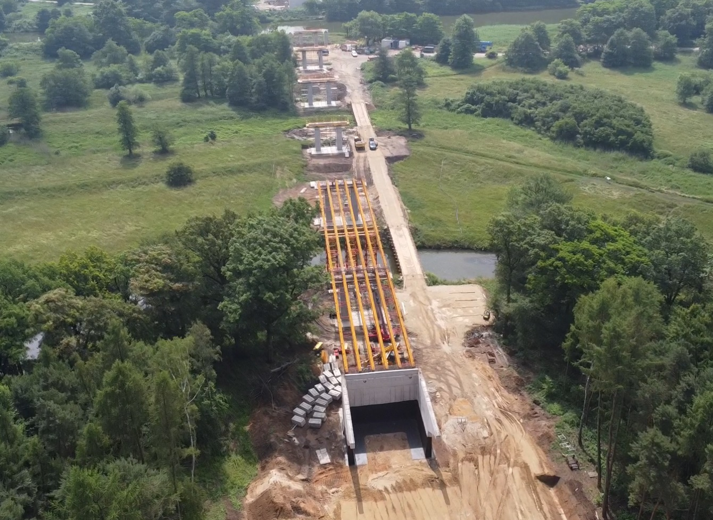
WYKONANIE BUDŻETU MIASTA KĘDZIERZYN-KOŹLE ZA ROK 2023
Budowa łącznika do Obwodnicy Północnej
przy wsparciu Rządowego Funduszu Rozwoju Dróg
www.kedzierzynkozle.pl
16/34

Slide 18
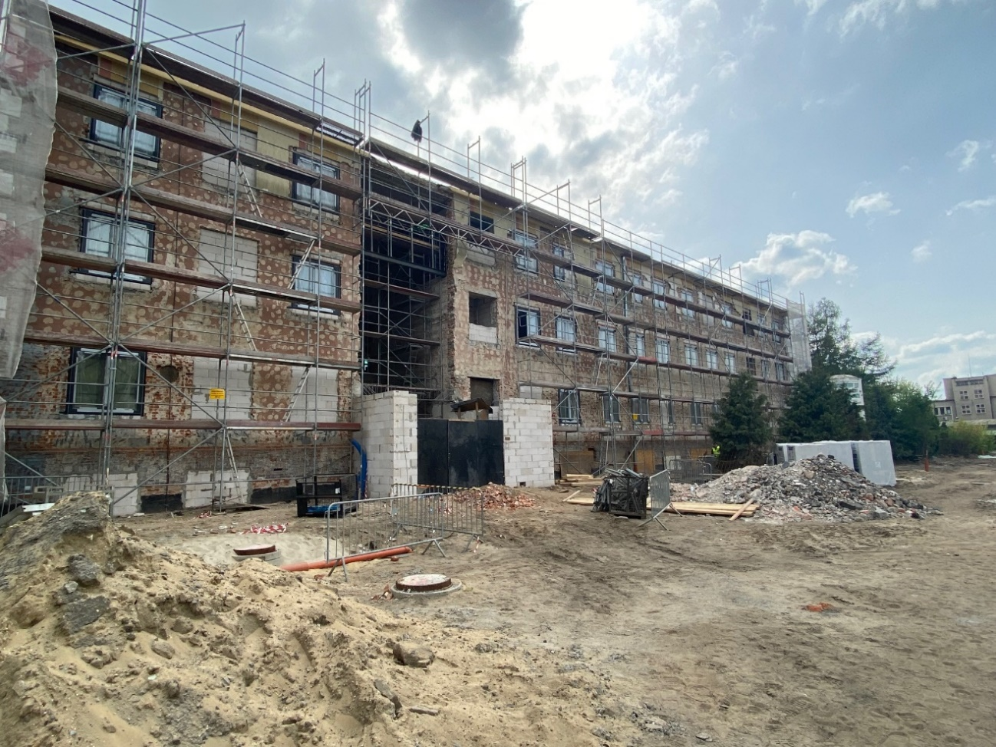
WYKONANIE BUDŻETU MIASTA KĘDZIERZYN-KOŹLE ZA ROK 2023
Budowa Centrum Współpracy „Dugnad” w byłej PSP nr 6 (os. Śródmieście)
przy wsparciu Mechanizmu Finansowego EOG oraz Norweskiego Mechanizmu Finansowego
.
www.kedzierzynkozle.pl
18/34

Slide 19
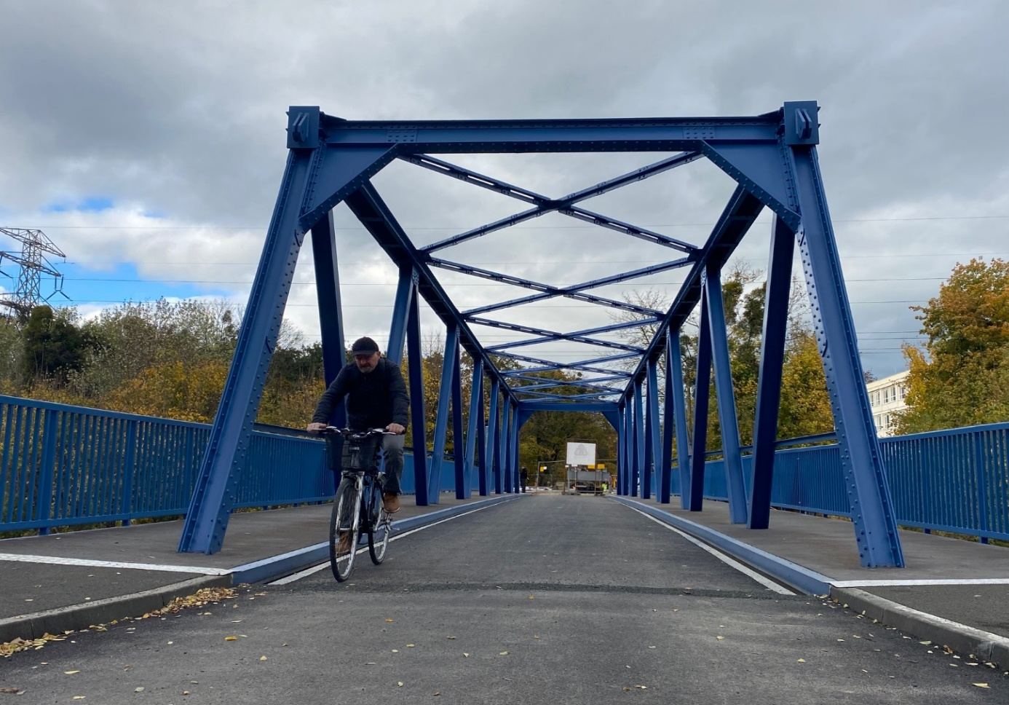
WYKONANIE BUDŻETU MIASTA KĘDZIERZYN-KOŹLE ZA ROK 2023
Remont mostu (os. Blachownia)
przy wsparciu Rządowego Funduszu Rozwoju Dróg
www.kedzierzynkozle.pl
19/34

Slide 20
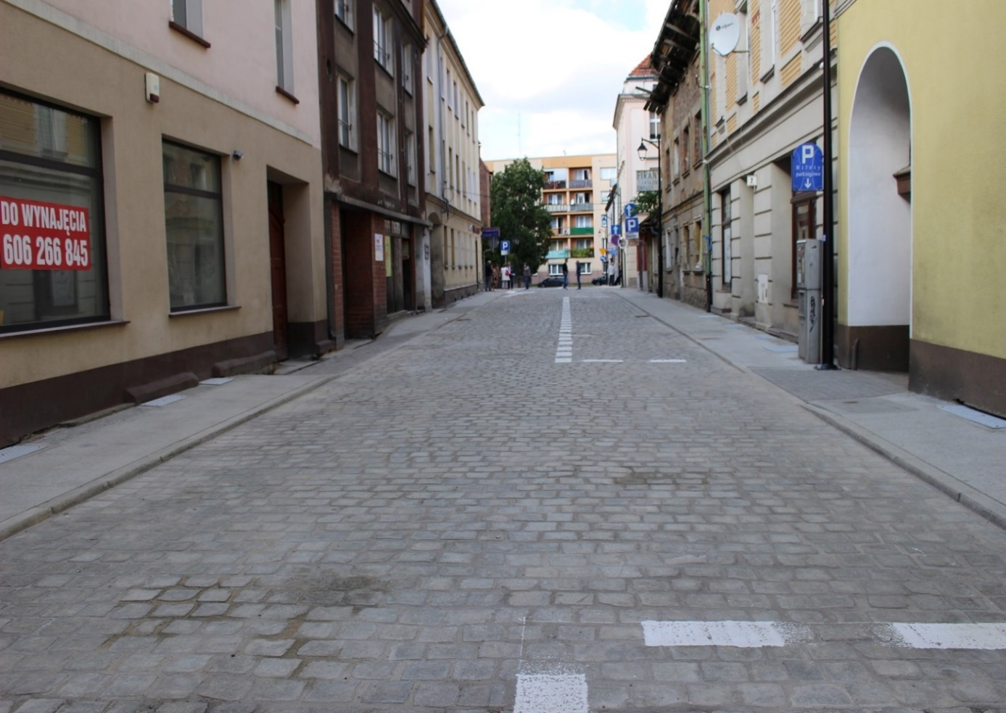
WYKONANIE BUDŻETU MIASTA KĘDZIERZYN-KOŹLE ZA ROK 2023
Przebudowa ul. Złotniczej (os. Stare Miasto)
przy wsparciu Rządowego Funduszu Rozwoju Dróg
www.kedzierzynkozle.pl
23/34

Slide 21
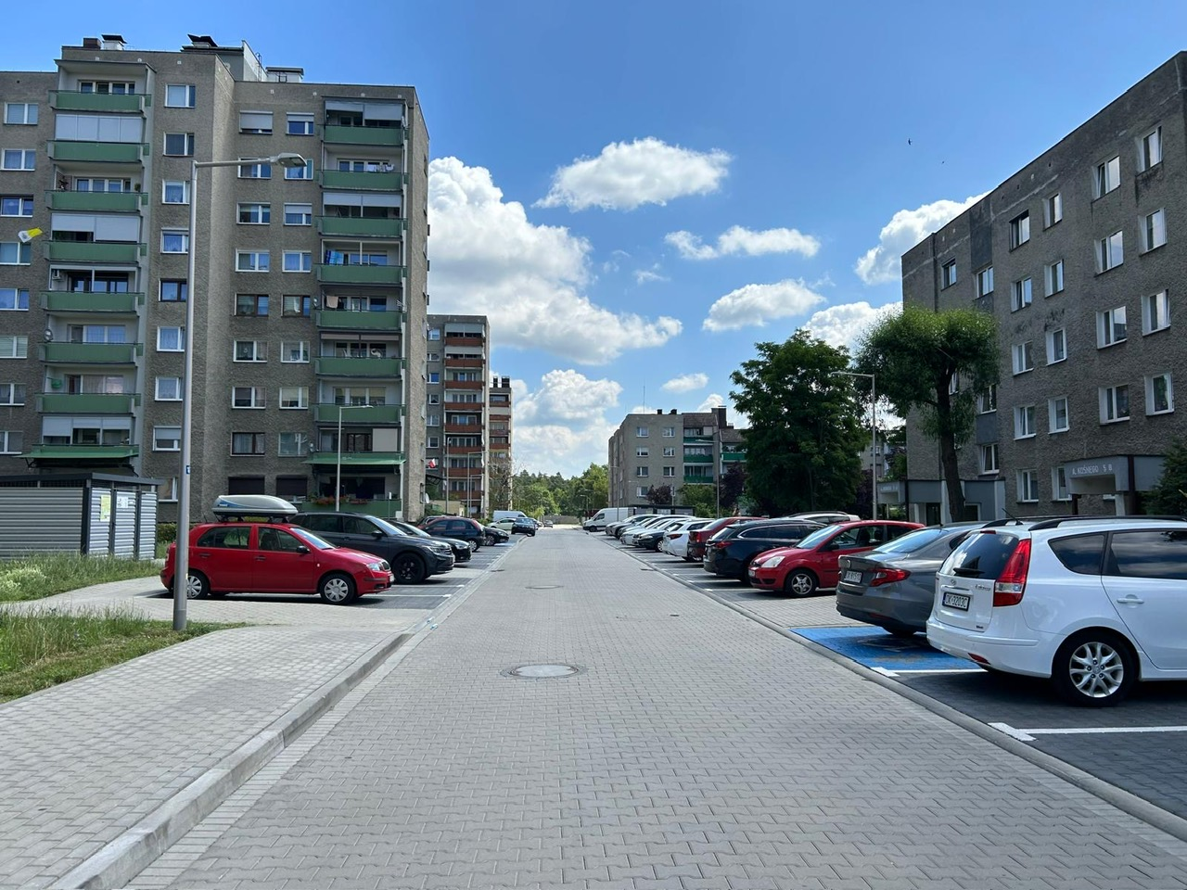
WYKONANIE BUDŻETU MIASTA KĘDZIERZYN-KOŹLE ZA ROK 2023
Budowa parkingów na ul. Gajdzika (os. Piastów – Powstańców Śląskich)
www.kedzierzynkozle.pl
24/34

Slide 22
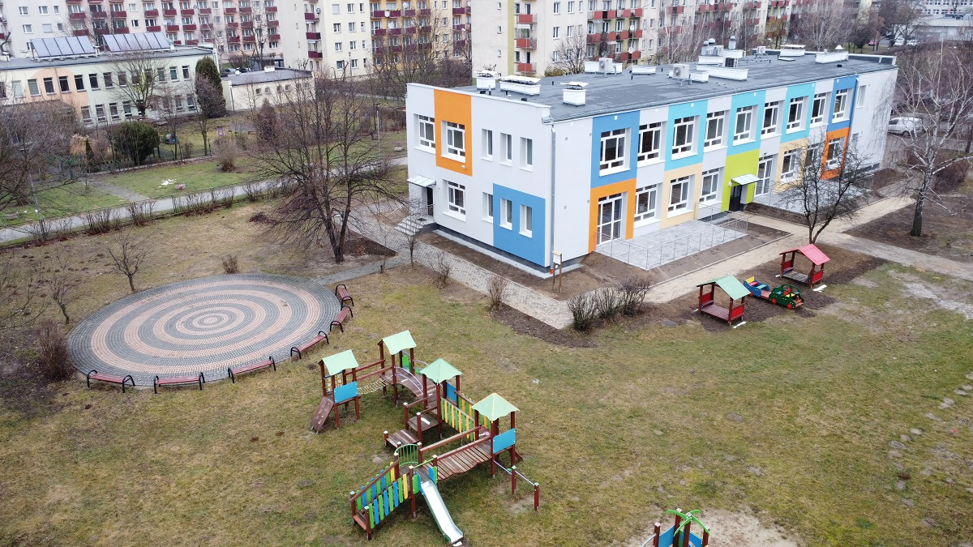
WYKONANIE BUDŻETU MIASTA KĘDZIERZYN-KOŹLE ZA ROK 2023
Gruntowne remonty w PP nr 24 i PP nr 26 (os. Piastów – Powstańców Śląskich)
www.kedzierzynkozle.pl
26/34

Slide 23
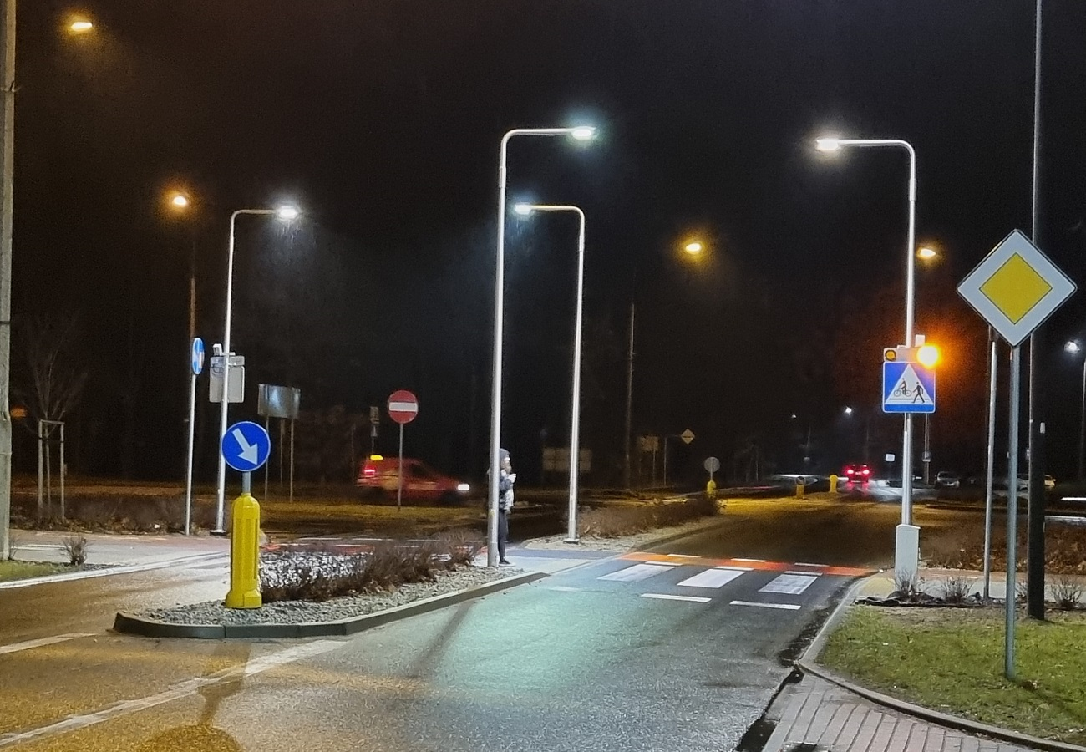
WYKONANIE BUDŻETU MIASTA KĘDZIERZYN-KOŹLE ZA ROK 2023
Modernizacja istniejących oraz budowa nowych bezpiecznych przejść dla pieszych
przy wsparciu Rządowego Programu Polski Ład oraz Programu MSWiA „Razem bezpieczniej”
www.kedzierzynkozle.pl
25/34

Slide 24
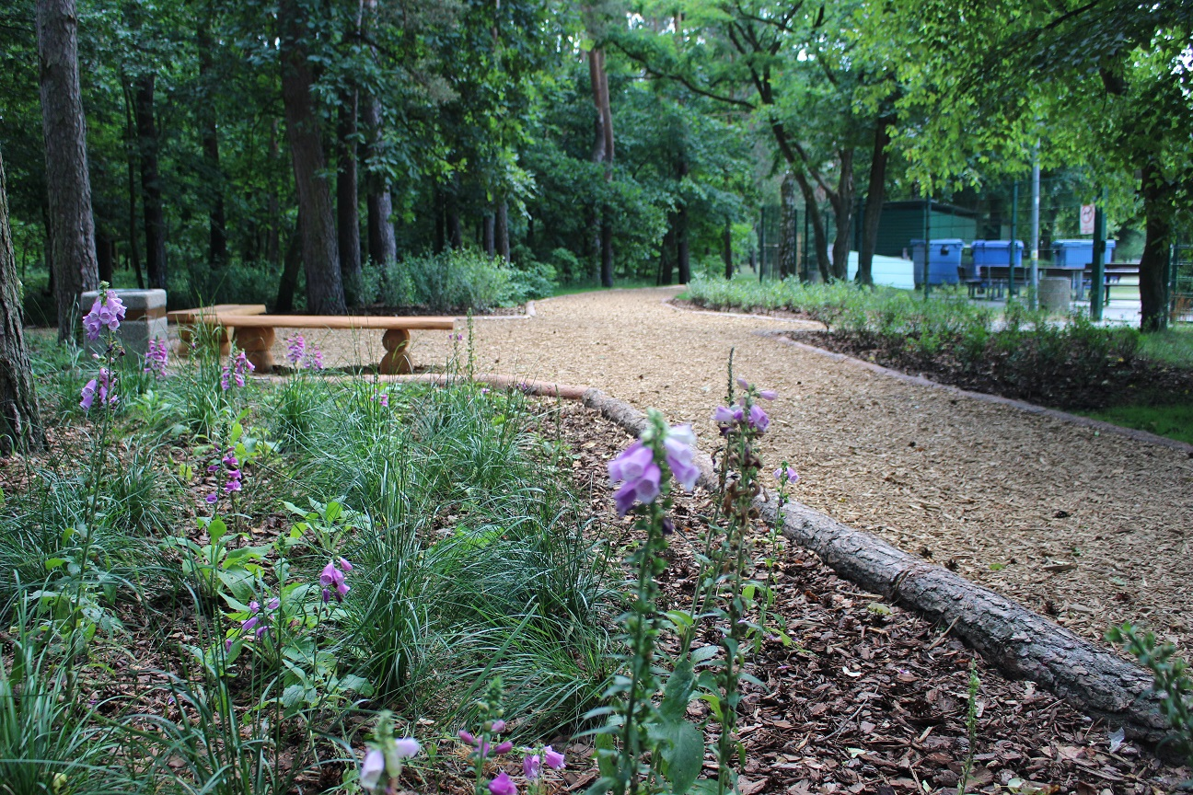
WYKONANIE BUDŻETU MIASTA KĘDZIERZYN-KOŹLE ZA ROK 2023
Rewitalizacja Parku Orderu Uśmiechu (os. Śródmieście)
przy wsparciu Europejskiego Funduszu Rozwoju Regionalnego
www.kedzierzynkozle.pl
20/34

Slide 25
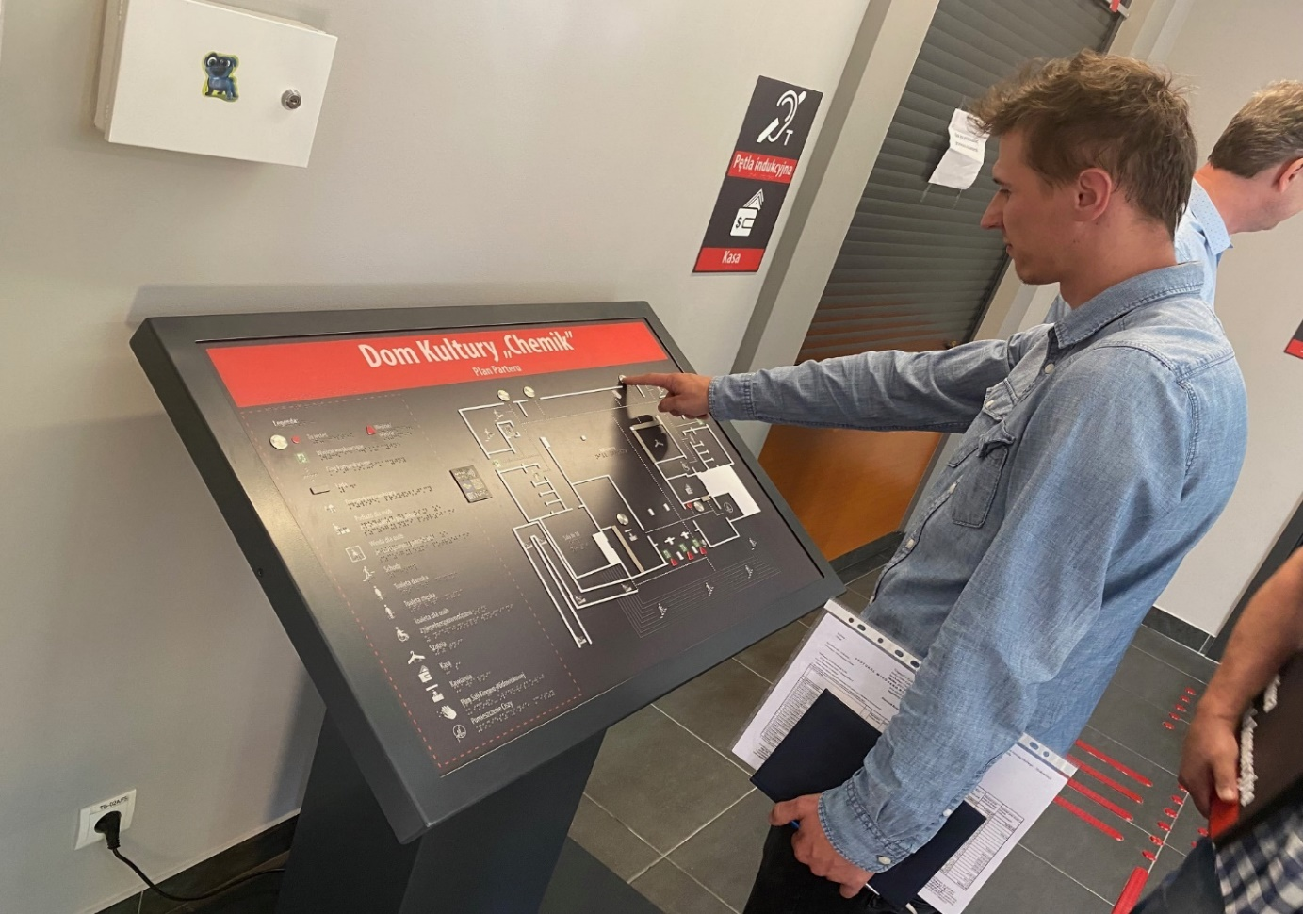
WYKONANIE BUDŻETU MIASTA KĘDZIERZYN-KOŹLE ZA ROK 2023
Dostosowanie DK „Chemik” do potrzeb osób ze specjalnymi potrzebami
ze środków Mechanizmu Finansowego EOG oraz Norweskiego Mechanizmu Finansowego
www.kedzierzynkozle.pl
21/34

Slide 26
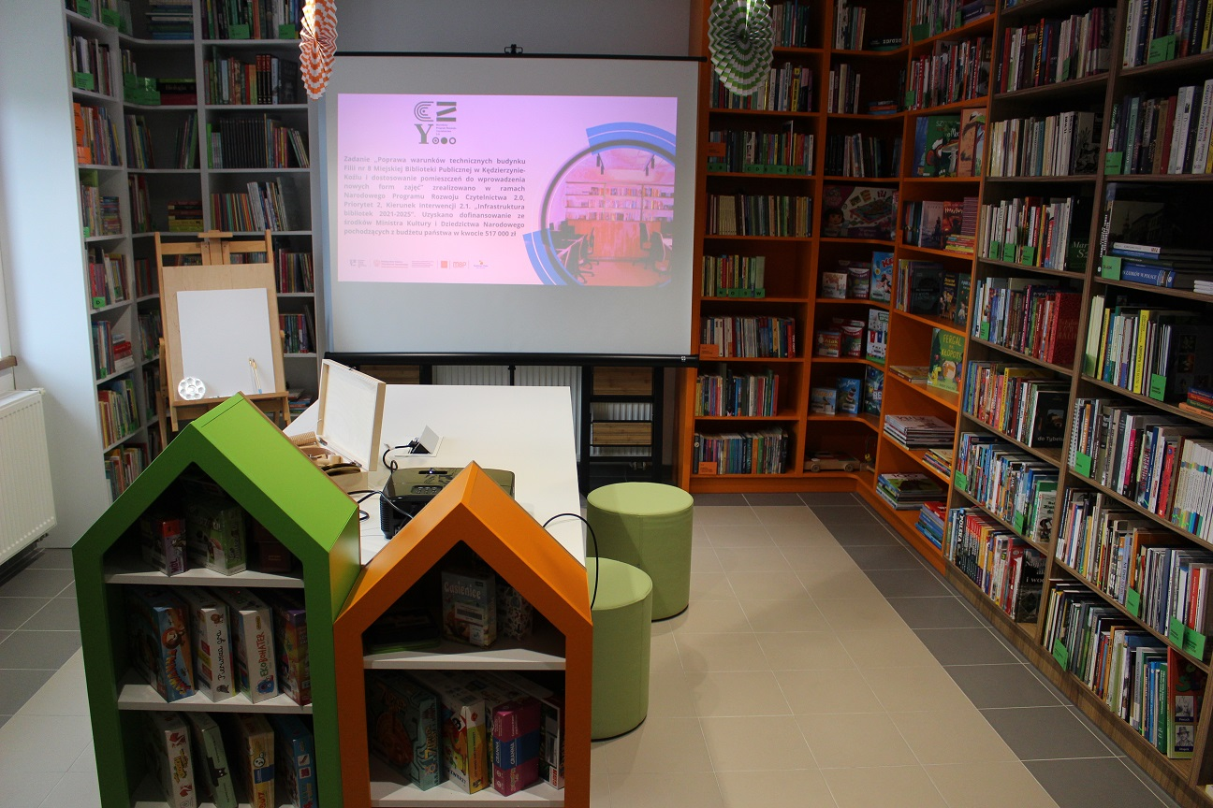
WYKONANIE BUDŻETU MIASTA KĘDZIERZYN-KOŹLE ZA ROK 2023
Remont filii nr 8 Miejskiej Biblioteki Publicznej (os. Sławięcice)
przy wsparciu Ministerstwa Kultury i Dziedzictwa Narodowego
www.kedzierzynkozle.pl
22/34

Slide 27
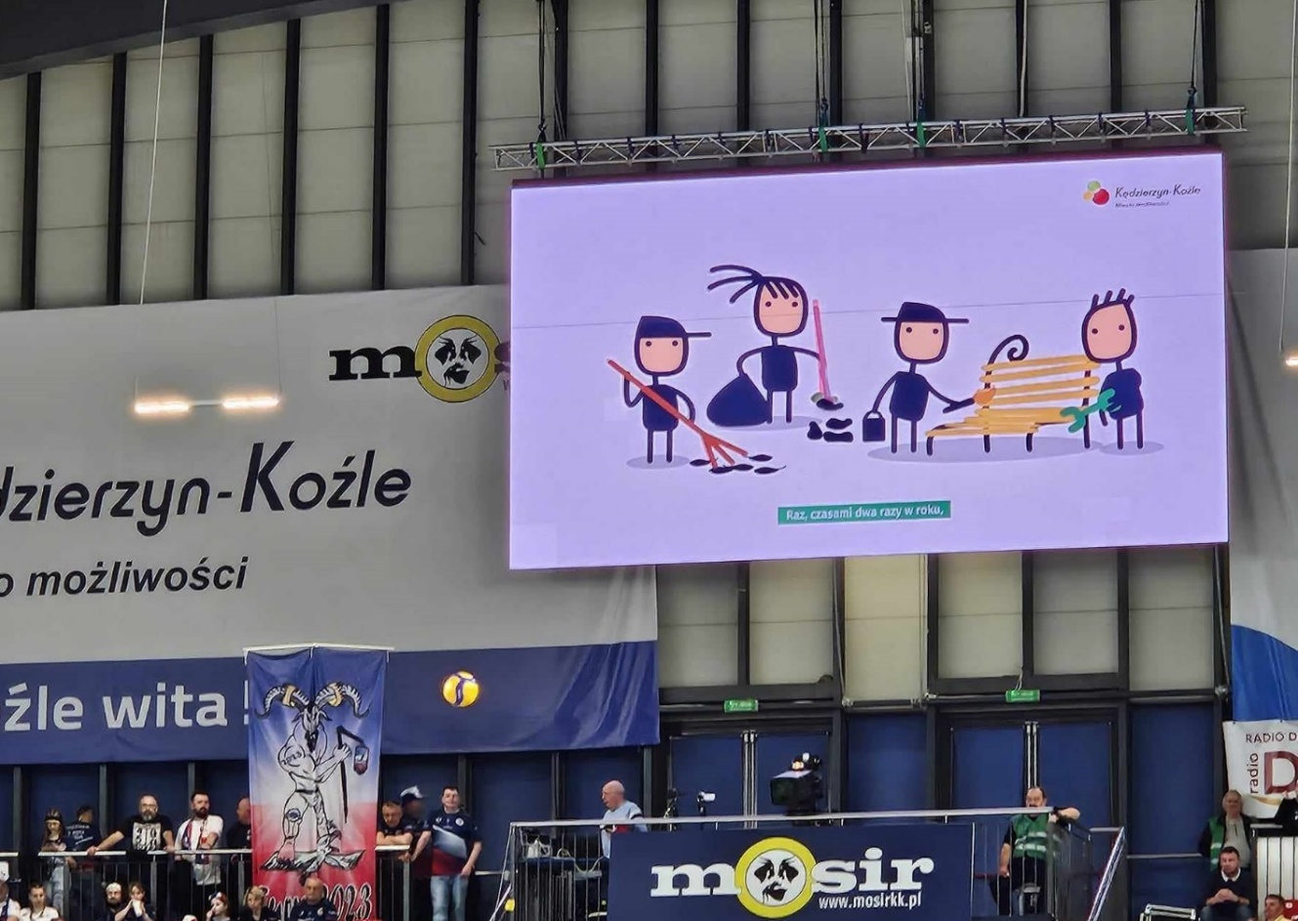
WYKONANIE BUDŻETU MIASTA KĘDZIERZYN-KOŹLE ZA ROK 2023
Wyposażenie Hali Widowiskowo – Sportowej w nowoczesny telebim (os. Azoty)
ze środków Marszałka Województwa Opolskiego
www.kedzierzynkozle.pl
28/34

Slide 28
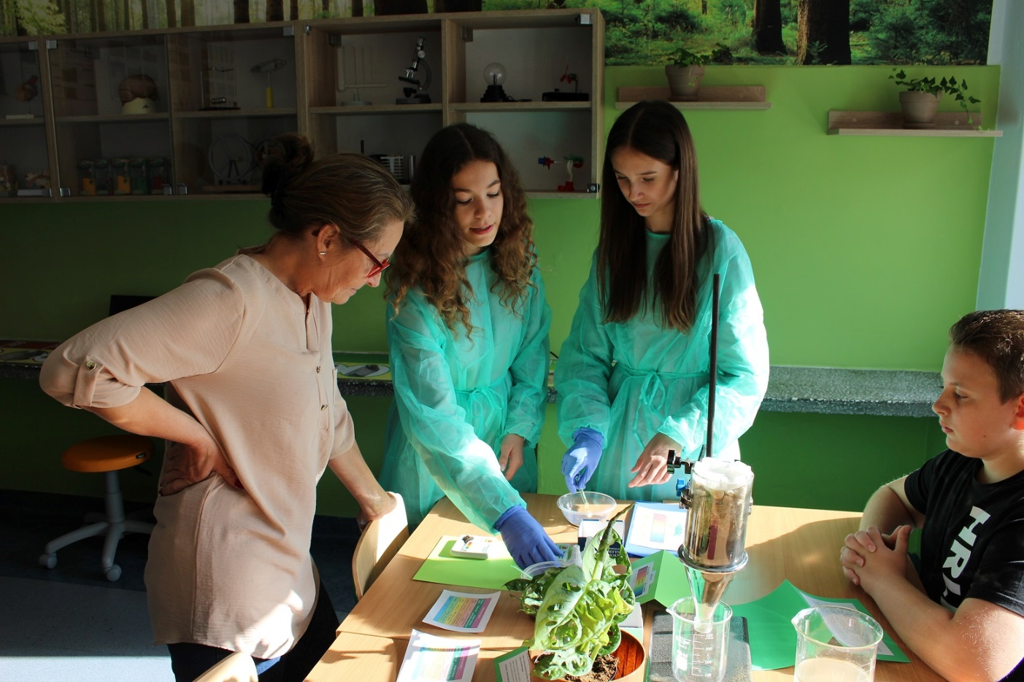
WYKONANIE BUDŻETU MIASTA KĘDZIERZYN-KOŹLE ZA ROK 2023
Utworzenie eko-pracowni w PSP nr 19 (os. Piastów – Powstańców Śląskich)
przy wsparciu WFOŚiGW oraz NFOŚiGW
www.kedzierzynkozle.pl
29/34

Slide 29
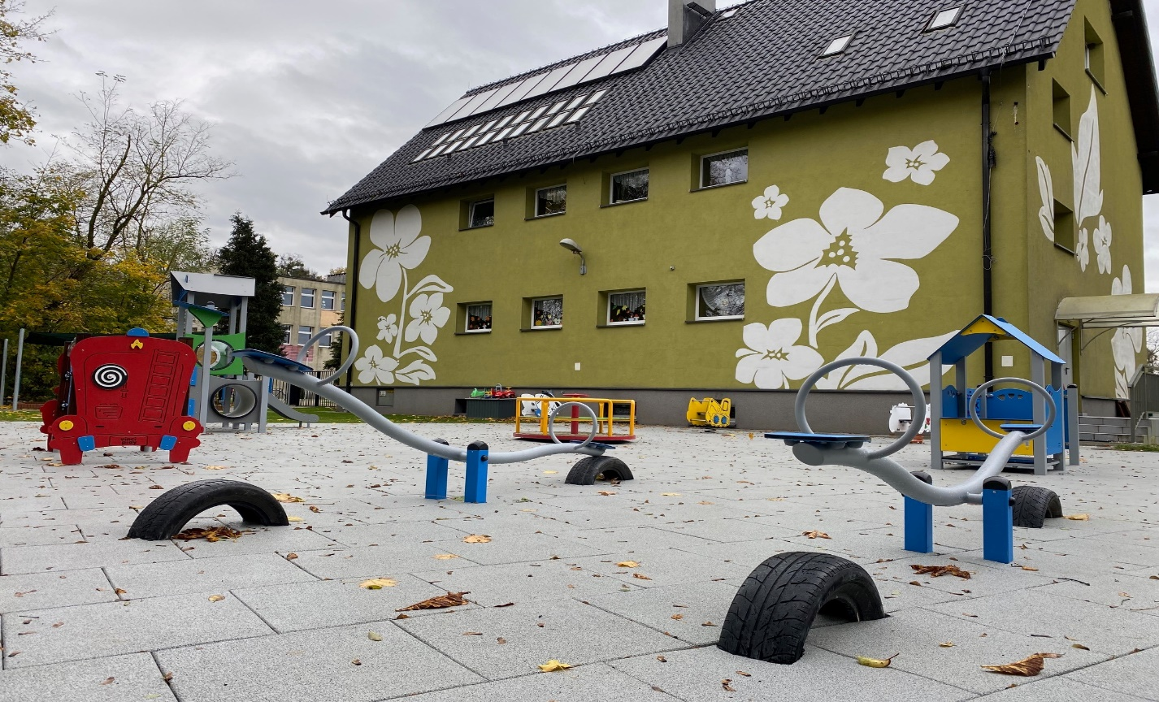
WYKONANIE BUDŻETU MIASTA KĘDZIERZYN-KOŹLE ZA ROK 2023
Budowa placu zabaw przy PP nr 18 (os. Sławięcice)
www.kedzierzynkozle.pl
30/34

Slide 30
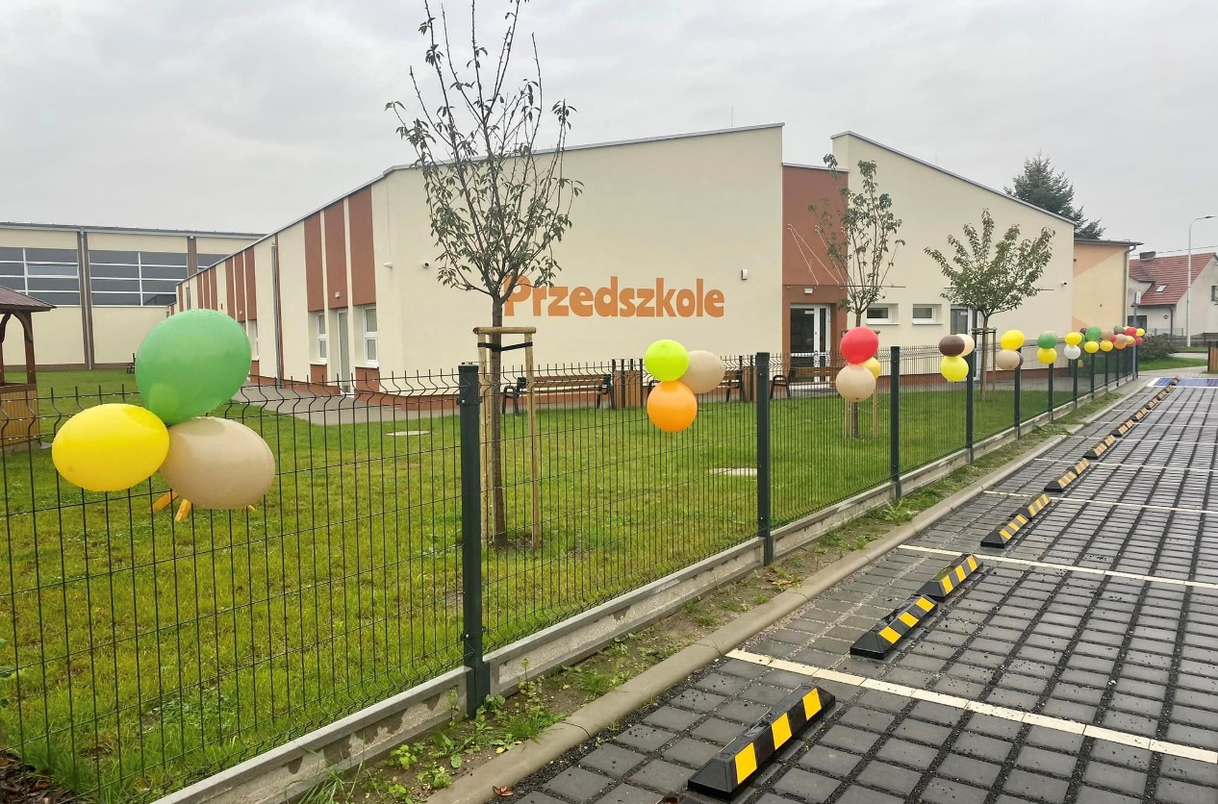
WYKONANIE BUDŻETU MIASTA KĘDZIERZYN-KOŹLE ZA ROK 2023
Budowa PP nr 20 (os. Cisowa)
www.kedzierzynkozle.pl
17/34

Slide 31
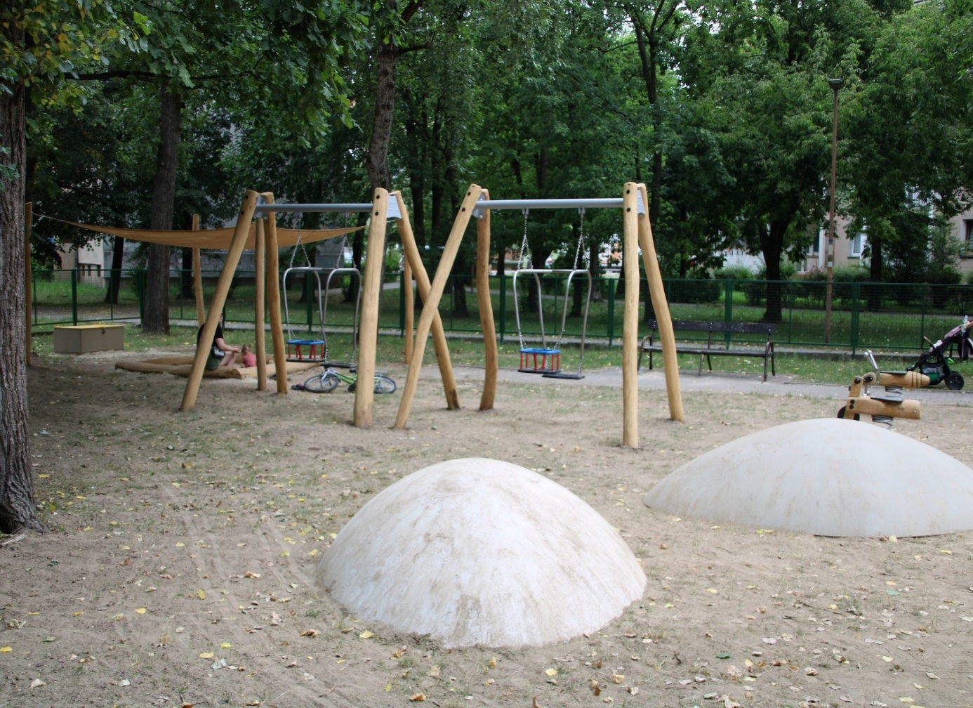
WYKONANIE BUDŻETU MIASTA KĘDZIERZYN-KOŹLE ZA ROK 2023
Budowa placu zabaw dla najmłodszych za Żłobkiem nr 6 (os. Śródmieście)
w ramach Budżetu Obywatelskiego
www.kedzierzynkozle.pl
31/34

Slide 32
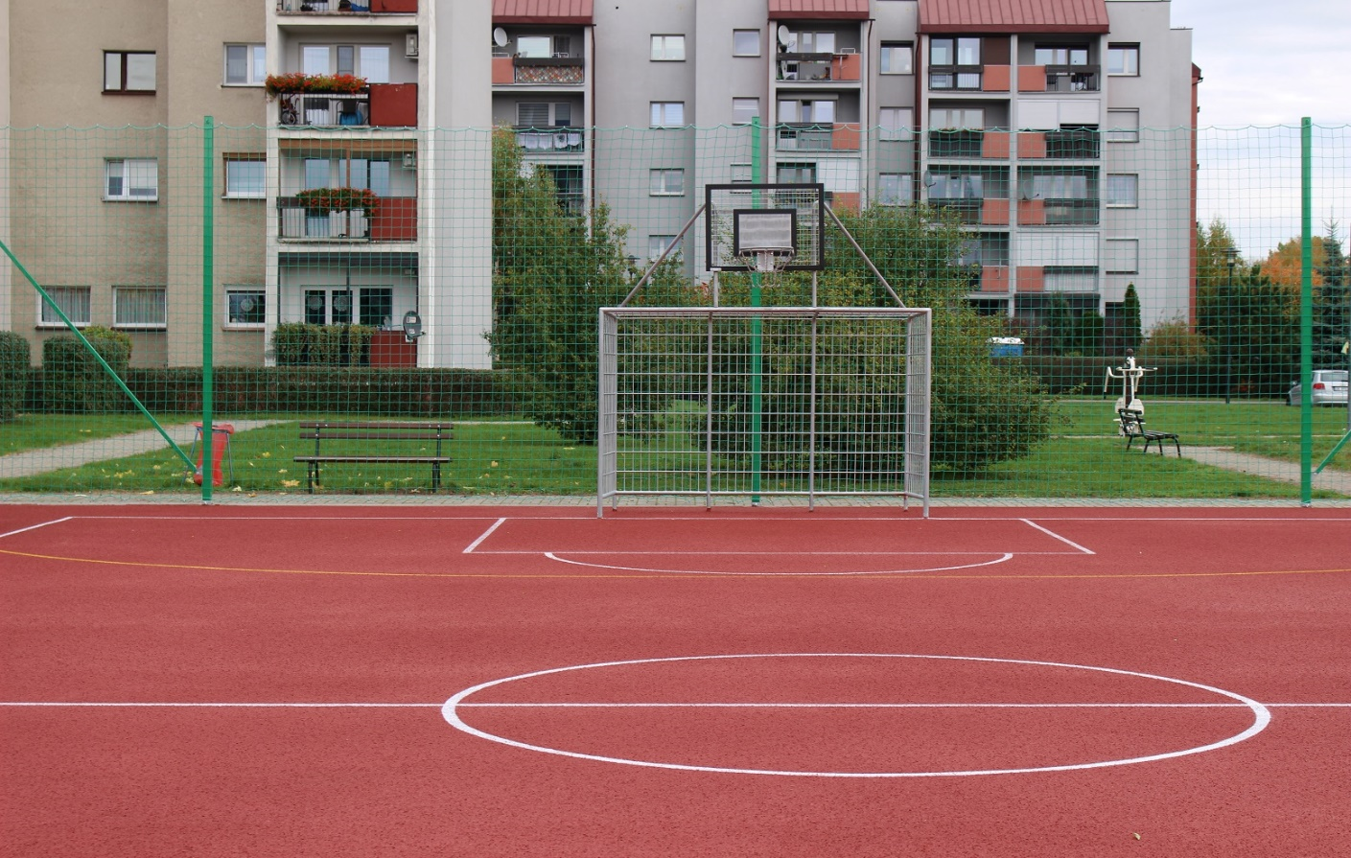
WYKONANIE BUDŻETU MIASTA KĘDZIERZYN-KOŹLE ZA ROK 2023
Modernizacja boiska przy ul. Przechodniej (os. Pogorzelec)
w ramach Budżetu Obywatelskiego
www.kedzierzynkozle.pl
27/34

Slide 33
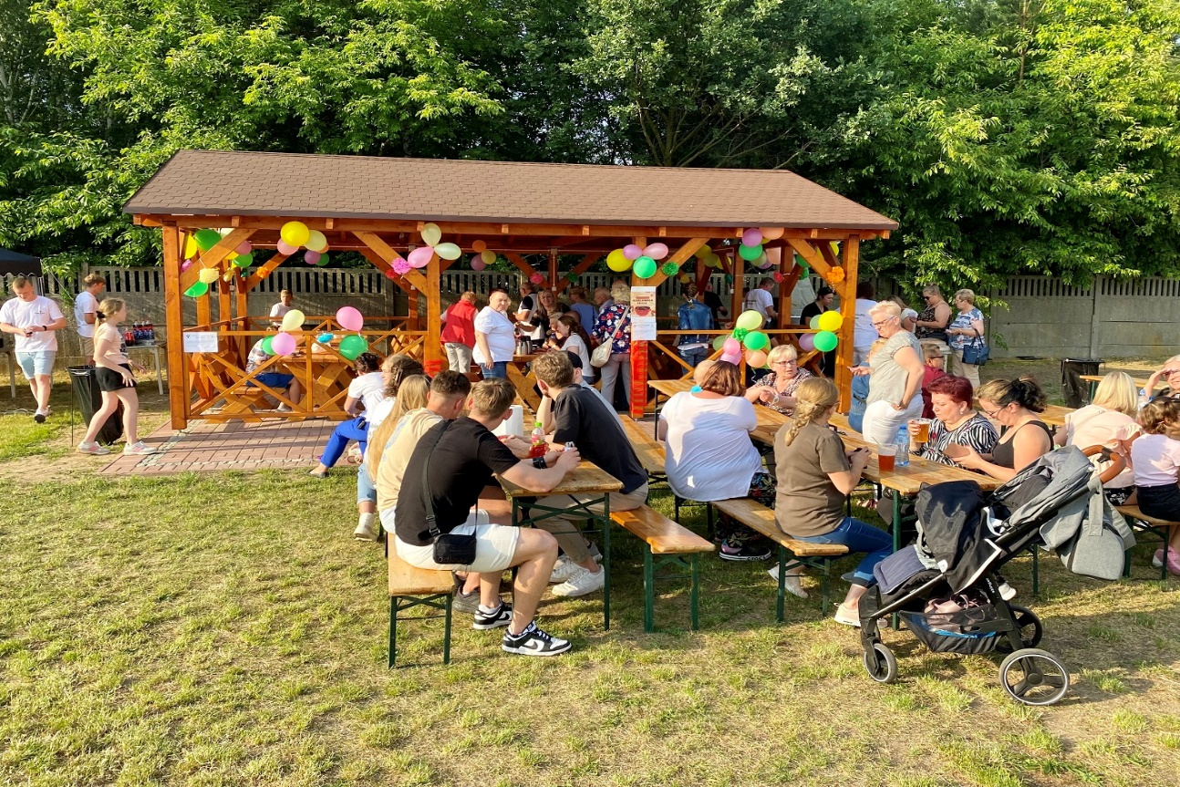
WYKONANIE BUDŻETU MIASTA KĘDZIERZYN-KOŹLE ZA ROK 2023
Wykonanie altany grillowej (os. Cisowa)
w ramach Budżetu Obywatelskiego
www.kedzierzynkozle.pl
32/34

Slide 34
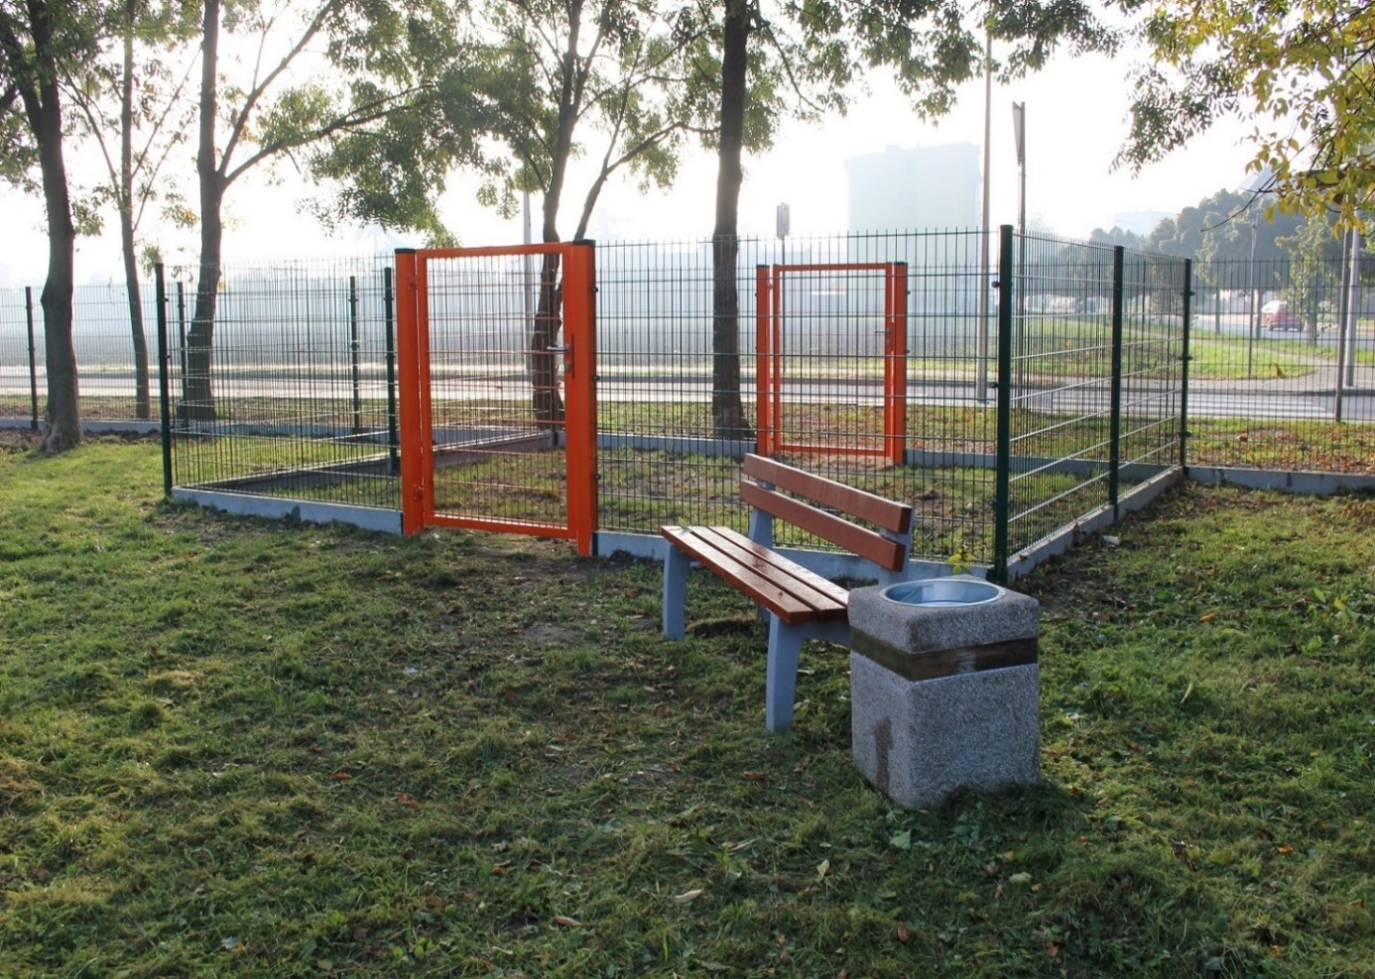
WYKONANIE BUDŻETU MIASTA KĘDZIERZYN-KOŹLE ZA ROK 2023
Wykonanie wybiegu dla psów przy PP nr 13 (os. Zachód)
w ramach Budżetu Obywatelskiego
www.kedzierzynkozle.pl
33/34

Slide 35
WYKONANIE BUDŻETU MIASTA KĘDZIERZYN-KOŹLE ZA ROK 2023
Dziękuję za uwagę.
www.kedzierzynkozle.pl
34/34

